Slide 1

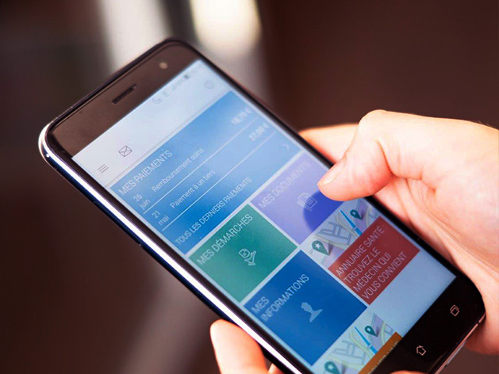
WEBINAIRE PARTENAIRES
TOUT SAVOIR SUR
LE COMPTE AMELI
4 juin 2026

Slide 2
SOMMAIRE
01
LeS AVANTAGES DU COMPTE AMELI
02
LA CRÉATION ET LA CONNEXION AU COMPTE ameli
03
LES SERVICES EN LIGNE
04
LES OUTILS

Slide 3
01
LES AVANTAGES DU COMPTE AMELI

Slide 4
LE COMPTE AMELI
Le compte ameli est un espace personnel en ligne.
Il est sécurisé pour permettre de gérer son dossier d’assurance maladie.
Il est accessible 24h sur 24 et 7 jours sur 7…
… depuis son téléphone portable, sa tablette ou son ordinateur.
Les assurés peuvent s’y connecter à tout instant.
Les démarches sont faciles et surtout plus rapides depuis le compte ameli.

Slide 5
LE COMPTE AMELI
Les prérequis:
Avoir des droits ouverts à la CPAM.
Sont exclus les assurés avec un N° provisoire.
Avoir 18 ans ou un statut de salarié pour les mineurs (apprentis, alternants) connu de la CPAM.
Être à l’aise avec le numérique.
Avoir une adresse mail personnelle.

Slide 6
02
LA CREATION ET LA CONNEXION AU COMPTE AMELI

Slide 7

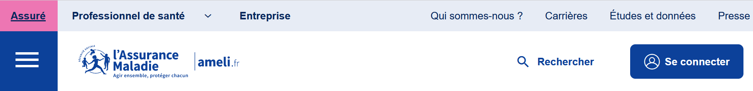
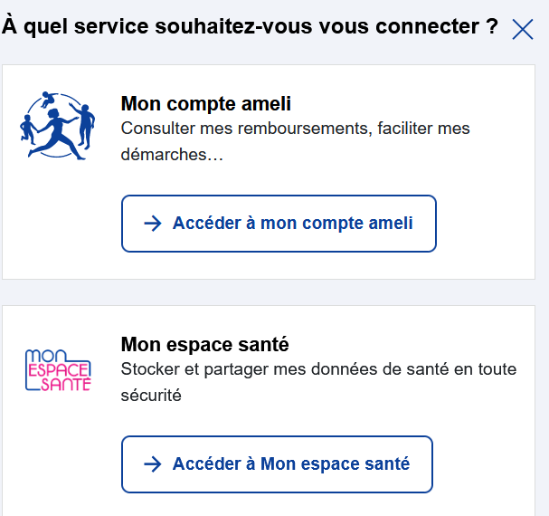
LA CREATION DU COMPTE AMELI
Se connecter sur ameli.fr

Slide 8
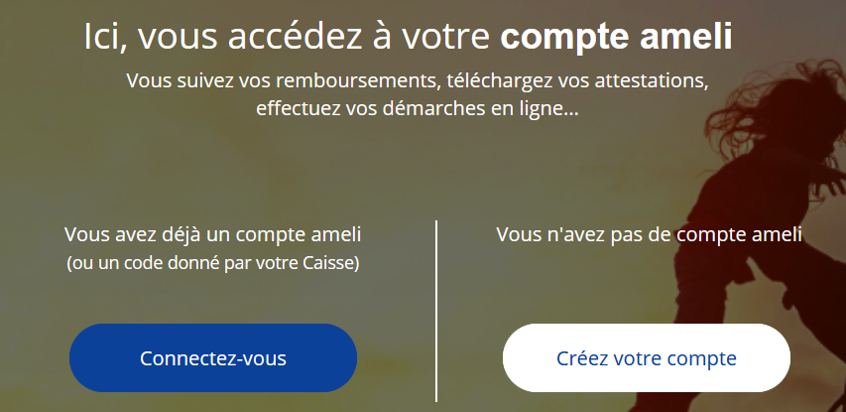
LA CREATION DU COMPTE AMELI
La création du compte ameli nécessite de posséder :
Son n° de sécurité sociale
Le RIB inscrit dans son dossier
Le n° de série de la carte vitale
Un accès à la messagerie personnelle

Slide 9

LA CREATION DU COMPTE AMELI

Slide 10

LA CREATION DU COMPTE AMELI
À la fin de la création, veillez à bien cliquer sur le lien reçu par mail pour valider vote compte.
En absence de validation, le compte ameli est supprimé automatiquement.

Slide 11
LA CONNEXION AU COMPTE AMELI
La connexion au compte ameli nécessite de posséder :
Son n° de Sécurité Sociale
Son mot de passe

Slide 12
LE code de sécurité à la connexion
La sécurisation de la connexion au compte ameli a été renforcée en 2024.
La saisie d'un code de sécurité à usage unique est nécessaire pour accéder au compte ameli, en plus du n° de sécurité sociale et du mot de passe.
Code OTP (One Time Password) adressé par mail.
Durée de validité de 15 minutes.
Demandé tous les 6 mois ou si usage d’un nouvel appareil.

Slide 13
LE code de sécurité à la connexion
SUR ORDINATEUR : possibilité de choisir un appareil de confiance.
SUR L’APPLICATION MOBILE : possibilité d’activer la biométrie
    (empreinte digitale ou reconnaissance faciale)
➲ En activant ces fonctions, l’assuré ne devra plus saisir de code OTP.

Slide 14
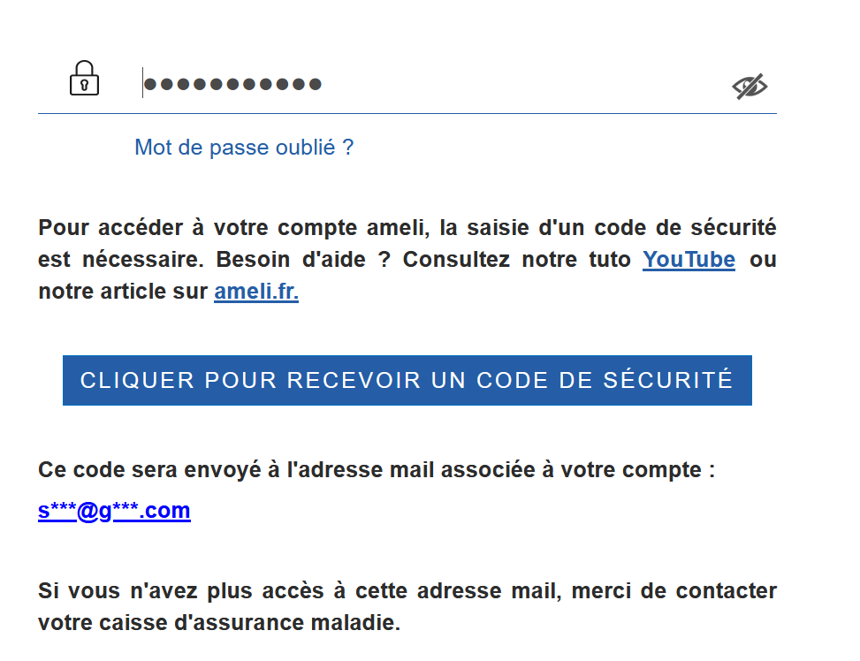
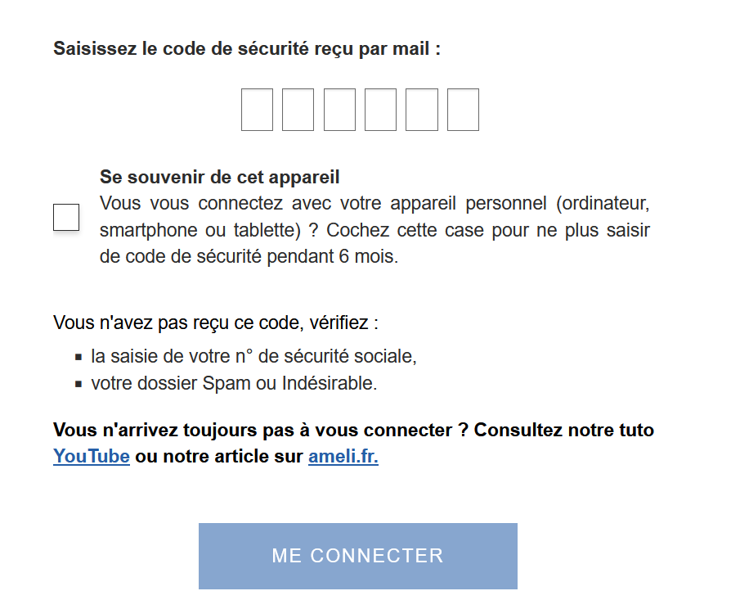
LE code de sécurité à la connexion

Slide 15
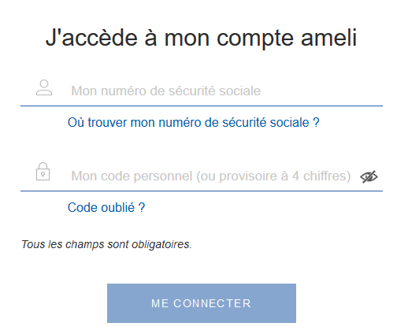

CODE OUBLIÉ
Code oublié ? ! ?
 Cliquer sur code oublié
 Un code provisoire est envoyé sur l’adresse @

Slide 16
03
LES SERVICES EN LIGNE

Slide 17
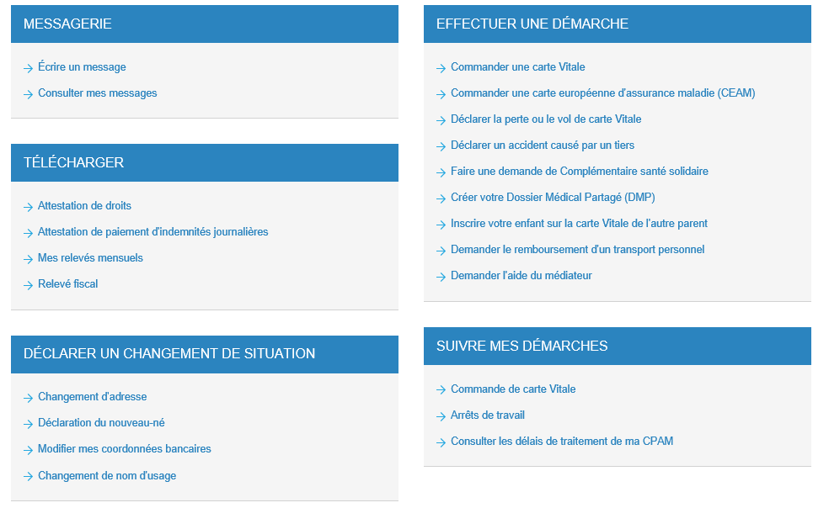
LES SERVICES EN LIGNE
Plus de 40 services en ligne

Slide 18
LES SERVICES EN LIGNE
Télécharger une attestation de droits ;
Télécharger les attestations de paiement d’indemnités journalières (relevés IJ)
Commander une carte Vitale
Consulter ses remboursements
Faire une demande de Complémentaire Santé Solidaire (C2S)
Mettre à jour ses informations personnelles (RIB, numéro de téléphone, nom d’usage, adresse)
Consulter les délais de traitement de la CPAM
Prendre un rendez-vous (physique ou téléphonique) avec un conseiller
Poser une question sur l’espace d’échanges ……….

Slide 19
LES SERVICES EN LIGNE
TELECHARGER UNE ATTESTATION DE DROITS

Slide 20

LES SERVICES EN LIGNE

Slide 21
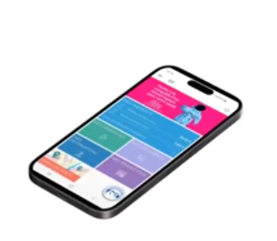
LES SERVICES EN LIGNE
INFORMATIONS PERSONNELLES

Slide 22
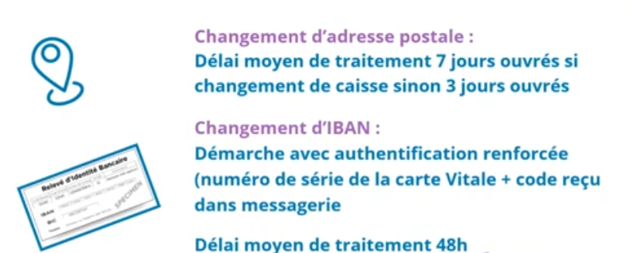
LES SERVICES EN LIGNE

Slide 23

LES SERVICES EN LIGNE

Slide 24

LES SERVICES EN LIGNE

Slide 25

LES SERVICES EN LIGNE
LA COMPLEMENTAIRE SANTE SOLIDAIRE

Slide 26
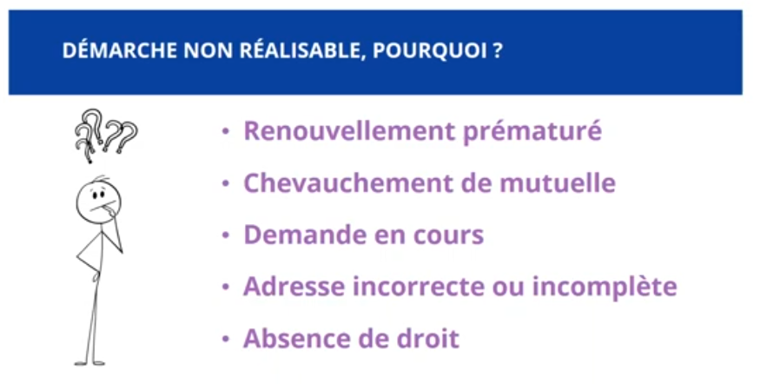
LES SERVICES EN LIGNE

Slide 27
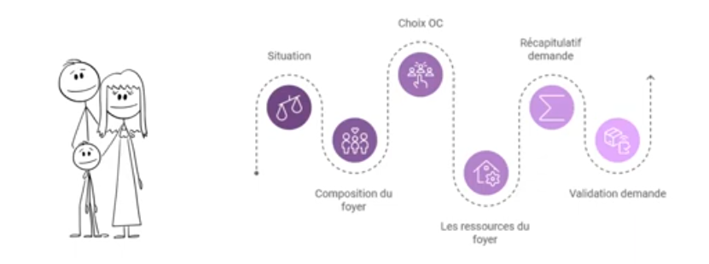
LES SERVICES EN LIGNE

Slide 28

LES SERVICES EN LIGNE

Slide 29

LES SERVICES EN LIGNE
https://www.mesdroitssociaux.gouv.fr/votre-simulateur/accueil

Slide 30
04
LES OUTILS

Slide 31

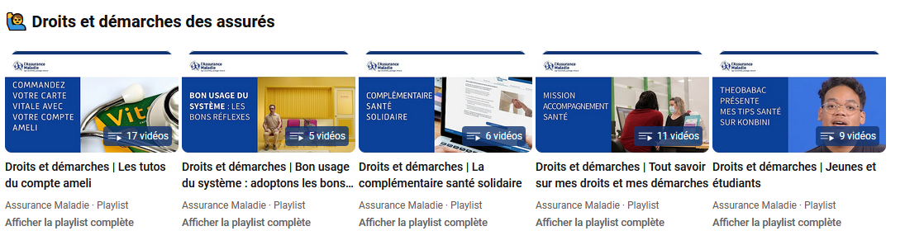
LES OUTILS
Retrouvez toutes les vidéos sur la chaine YouTube Assurance Maladie

Slide 32
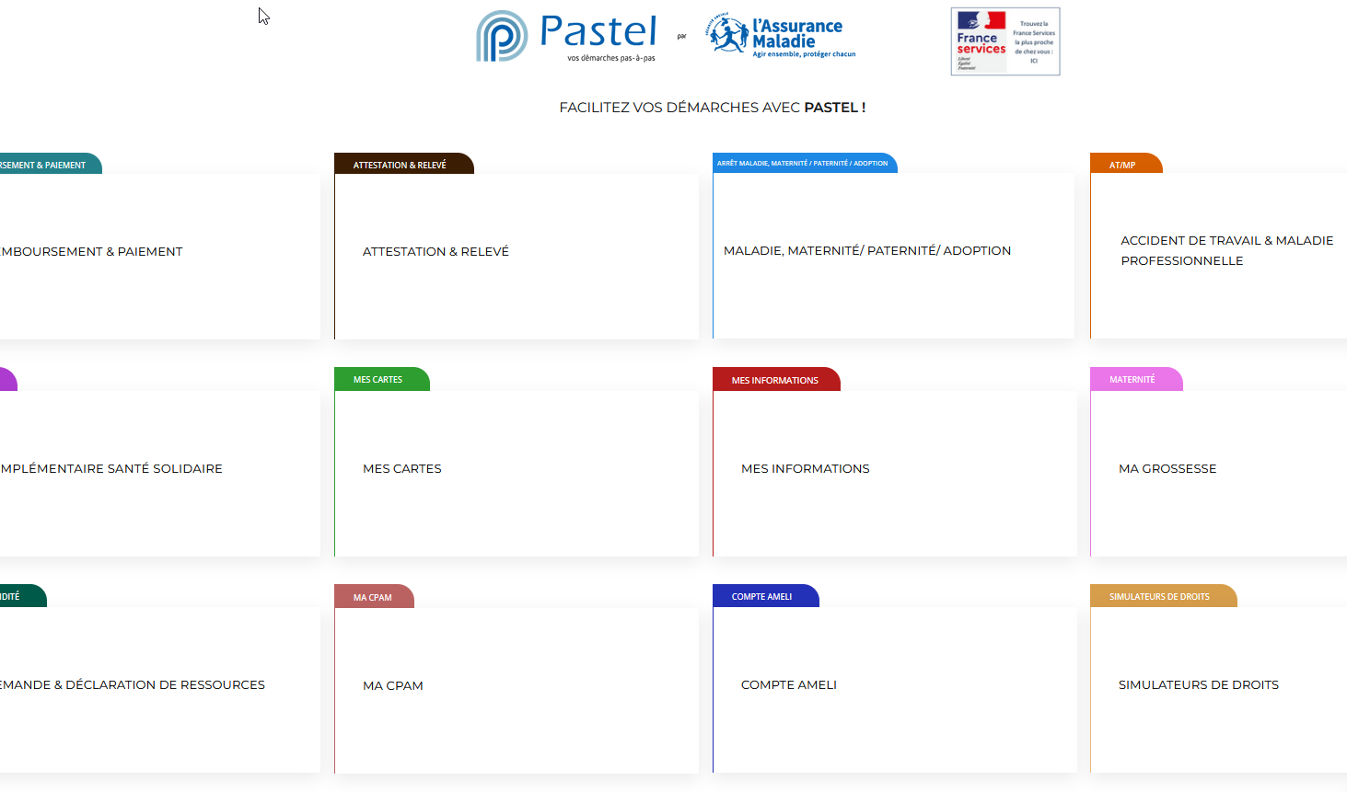
PASTEL
Outil détaillant les démarches du compte ameli sur le web ou l’appli, avec des vidéos et des tutos.
Pour accéder à PASTEL:
https://pastel.cpam-isere.fr/
Google = pastel cpam

Slide 33

LE CHAT BOT
Vous avez des questions ou besoin d’aide ?
Demandez à ameliBot, l’assistant virtuel du compte ameli.
Disponible 24h/24 et 7 jours/7.
Un chatbot est un assistant virtuel qui répond de manière autonome sur une messagerie instantanée.

Slide 34

LE CHAT BOT
Comment poser une question à ameliBot ?
Cliquez sur ameliBot : une fenêtre de discussion s’ouvre.
Cliquez sur l’un des thèmes automatiquement proposés ou écrivez directement votre question.
Si vous souhaitez faire une démarche particulière : ameliBot vous oriente vers le bon service et vous donne le lien cliquable pour y accéder.
Votre demande nécessite des informations personnalisées ou un traitement particulier ?
Amelibot vous indique comment accéder à la messagerie pour échanger avec votre CPAM.

Slide 35

LE CHAT BOT

Slide 36
Questions ?
Replay et diaporama prochainement disponibles sur le Kiosque aux partenaires
https://extranet.infocpam.fr/partenaires/offres-aux-partenaires/

